Slide 1
介绍一下 async/await
then 只是将 callback 拆分了
async/await 是最直接的同步写法
语法
ES7标准中的，但是现在也是经常使用的，babel支持对其的编译

Slide 2
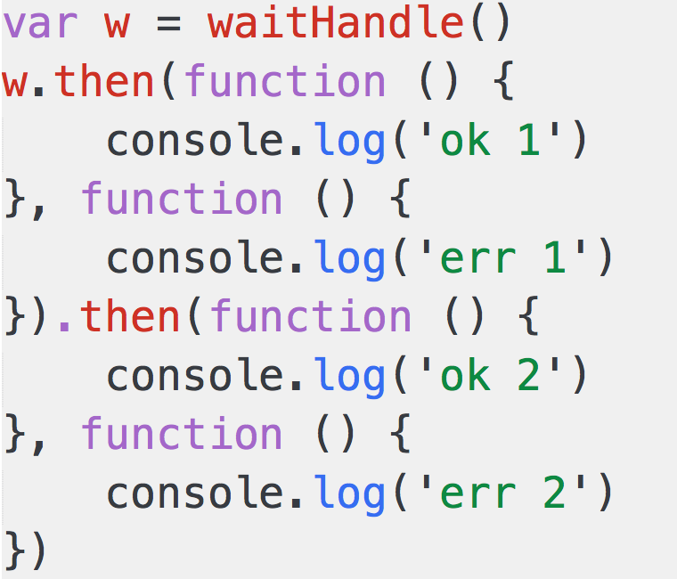
then 只是将 callback 拆分了

Slide 3
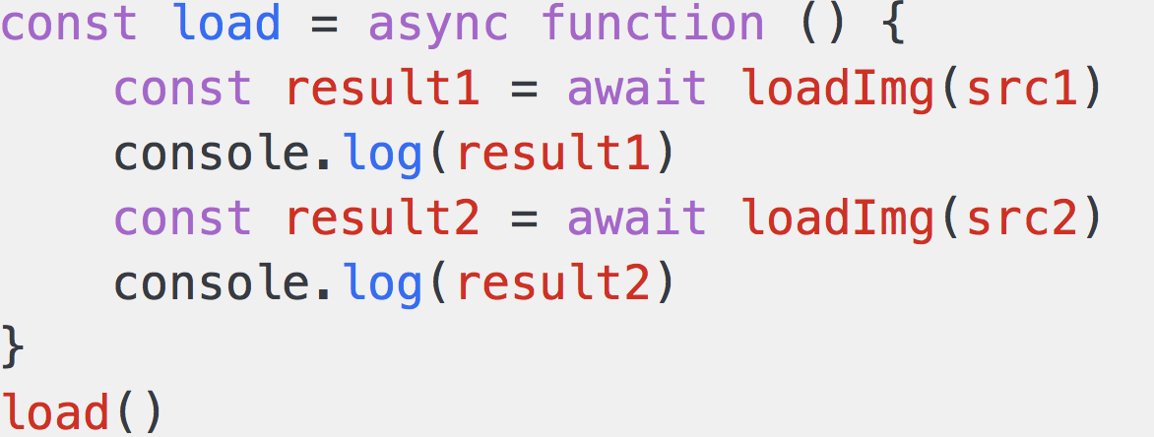
最直接的同步写法

Slide 4
用法
使用 await ，函数必须用 async 标识
await 后面跟的是一个 Promise 实例
需要 babel-polyfill
promise是对异步回调的封装，async/await不是取代promise
而是其的进步和兼容。

Slide 5
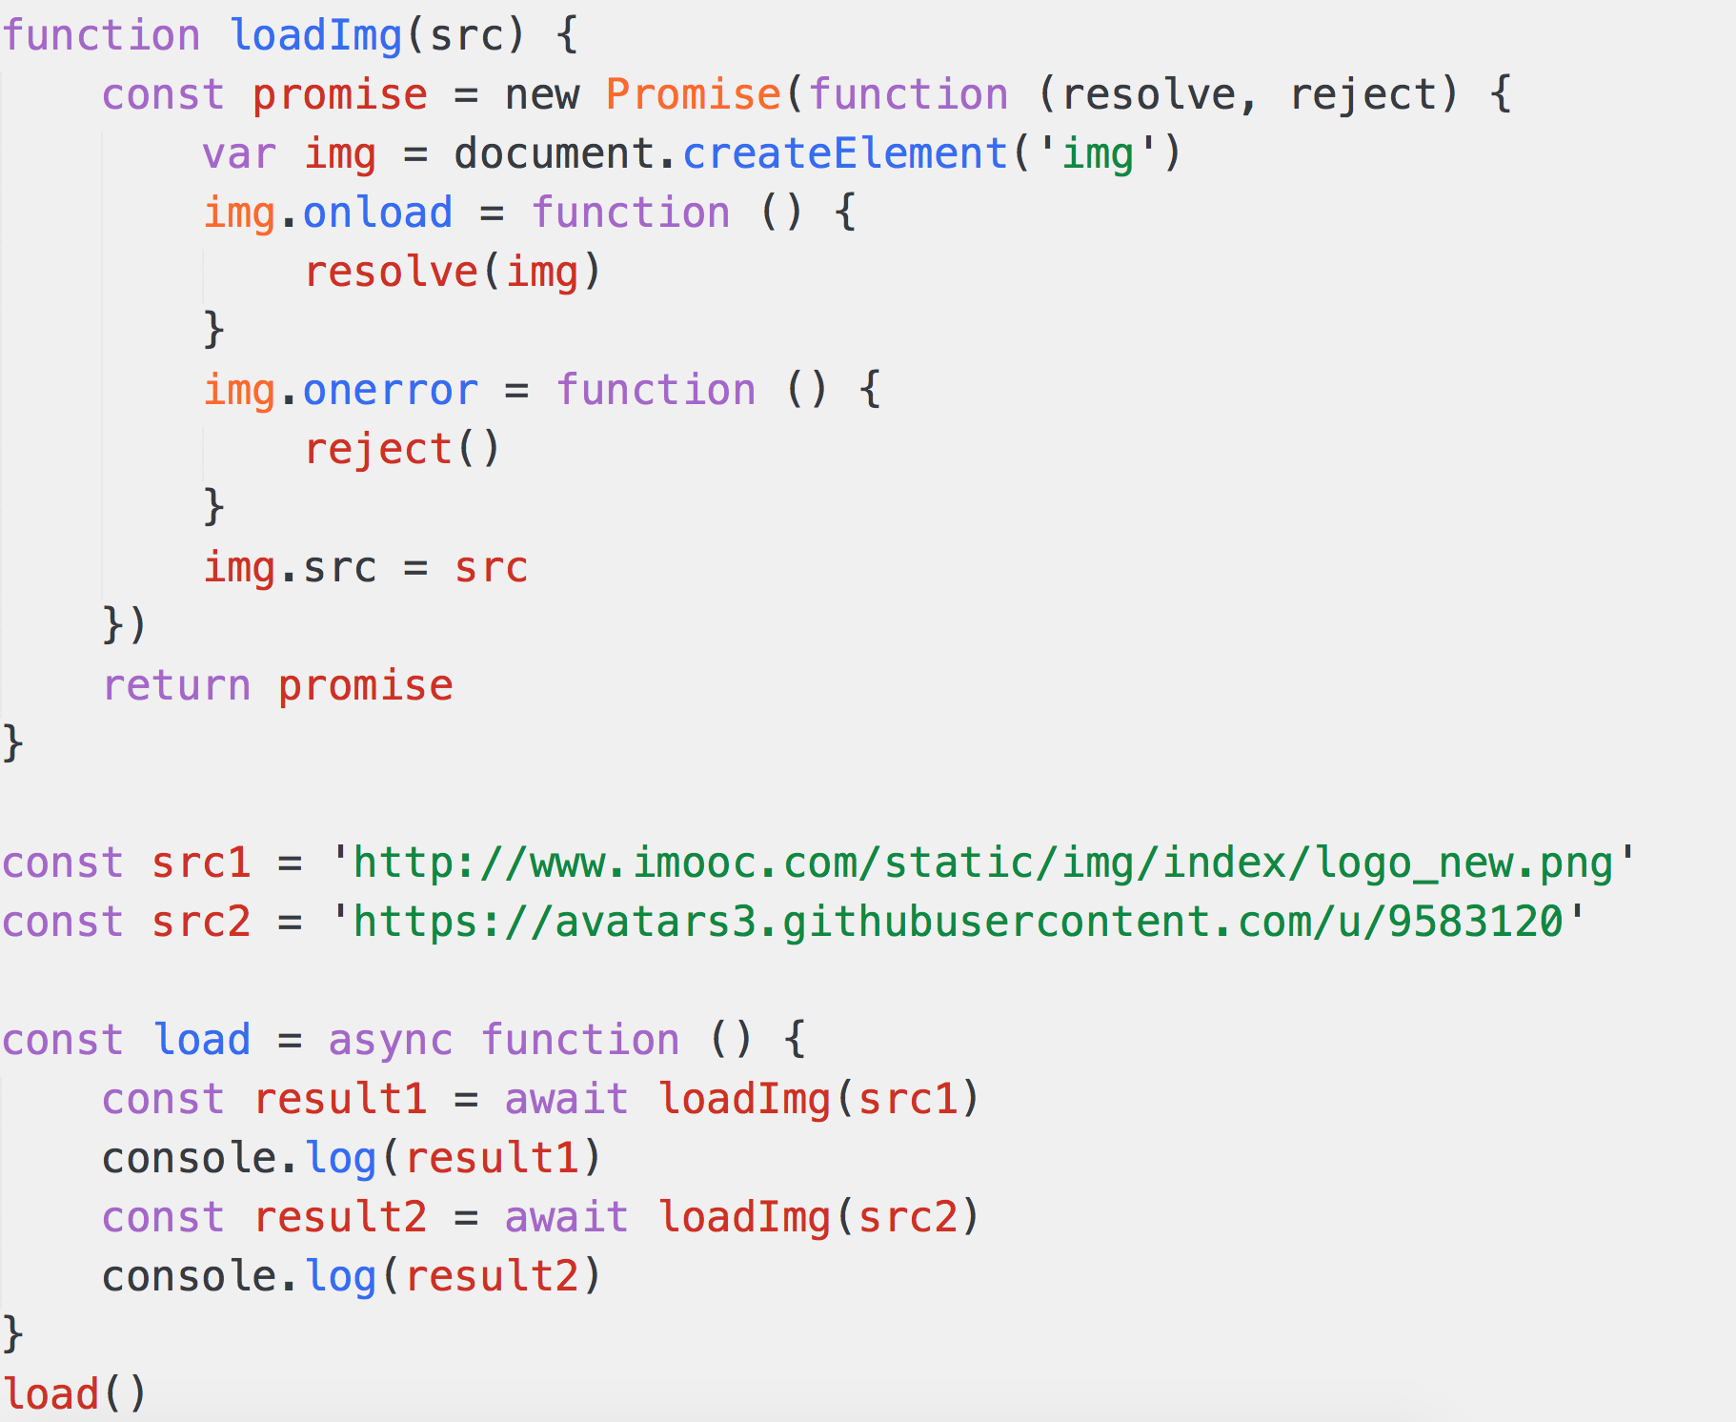
用法

Slide 6
代码演示

Slide 7
问题解答
基本语法
使用了 Promise ，并没有和 Promise 冲突
完全是同步的写法，再也没有回调函数
但是：改变不了 JS 单线程、异步的本质

